Slide 1
Forno de Reaquecimento

Slide 2
Forno de reaquecimento
As funções principais do forno de reaquecimento são:
Aumentar a temperatura dos produtos a serem laminados, até que o material assuma a plasticidade ideal para que seja reduzida sua área transversal.
No caso da laminação à quente, aumentar a temperatura dos produtos a serem laminados até que se assuma temperatura no qual a microestrutura volte a sua forma original antes da laminação (temperatura de recristalização).

Slide 3
Forno de reaquecimento
Condições que devem ser atendidas para melhor operação no forno:
A temperatura deverá ser suficientemente alta para manter boa velocidade de produção do laminador e nem submeter os cilindros a pressões excessivas.
Não deverá ocorrer superaquecimento, pois a temperatura elevada irá afetar a redução da área transversal , as propriedades físicas e a estrutura de grão de produto acabado. (temperatura distinta para laminação a quente e a frio)
O aquecimento deve ser uniforme em toda a secção e em todo o comprimento, para evitar rupturas internas, ou uma variação, tanto na secção, como na estrutura de grão do produto acabado.
Cada peça de aço da mesma ordem de produção deve ser aquecida, em sequência, à aproximadamente a mesma temperatura, para evitar atrasos na laminação devido a ajuste nos cilindros;.
O aquecimento deve permitir o fluxo adequado de calor, sem haver fusão da superfície externa e, também, para evitar trincas e tensões internas, causadas por diferenças muito grandes de temperatura entre o núcleo e a superfície da peça.

Slide 4
Forno de reaquecimento
Tipos de fornos de reaquecimento:
Intermitentes: são aqueles em que o material a ser aquecido é carregado e permanece estacionário sobre a soleira até atingir a temperatura de laminação ou forjamento.
Contínuos: têm aplicação para placas ou tarugos, em grandes quantidades repetitivas. Estes fornos possuem, em geral, várias zonas e o material é carregado em uma extremidade, sendo forçado através do forno pela ação de um empurrador.

Slide 5
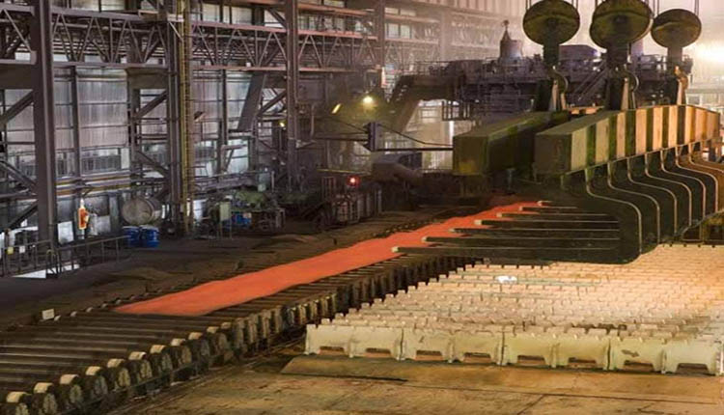
Forno de reaquecimento
Forno de Reaquecimento n°4 da Laminação a Quente da USIMINAS.

Slide 6
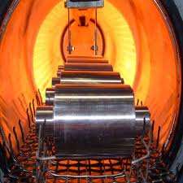
Forno de reaquecimento
Forno de reaquecimento elétrico.

Slide 7
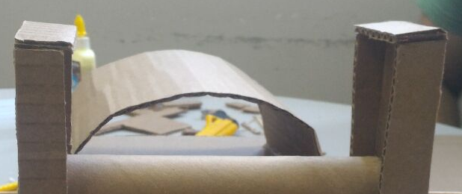
Forno de reaquecimento
Forno de reaquecimento
Forno de reaquecimento em miniatura sendo construído (simulação).

Slide 8
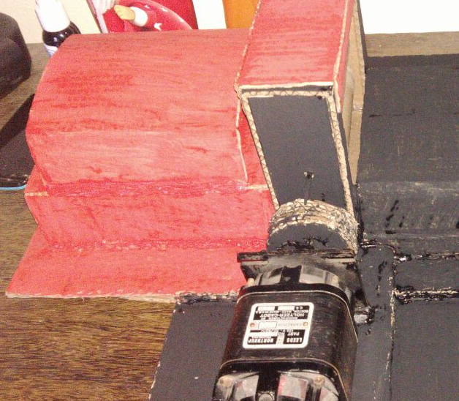
Forno de reaquecimento
Forno de reaquecimento
contínuo
Forno de reaquecimento em miniatura finalizado (simulação).

Slide 9
Referências
http://www.euamoipatinga.com.br/linha_tempo/noticias.asp?codigo=191 Acesso: 21/08/2017.
https://minas-gerais.all.biz/fornos-de-reaquecimento-g110000#.WZs1YviGMdU Acesso: 21/08/2017

